Slide 1

HEPS束线智能化调节应用探索
赵海峰 李明 杨福桂 尧浩东
沈治邦 刘方 展飞 陈曙光
多学科研究中心
2024年10月17日
2024年IHEP机器学习组研讨会

Slide 2
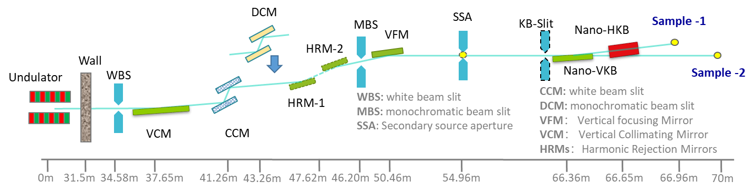
背景
HEPS束线调光
  工程项目，时间紧、任务重
  传统方法：丝扫描
    较为费时、费力
非线性
AI
强耦合
繁琐（大数据）
器件：VCM、HRM1、HRM2、VFM、DCM，
调节维度：pitch、roll、yaw、bending、surface error
监测数据：强度、相位
HEPS-吸收谱学束线
Notes:
HEPS束线调光作为工程项目，时间紧、任务重。而传统的调光方法如丝扫描，较为费时费力。
近年来随着算法的改进以及算力的提升，擅长于处理非线性，强耦合的大数据相关的问题的机器学习方法得到了广泛的应用。

Slide 3

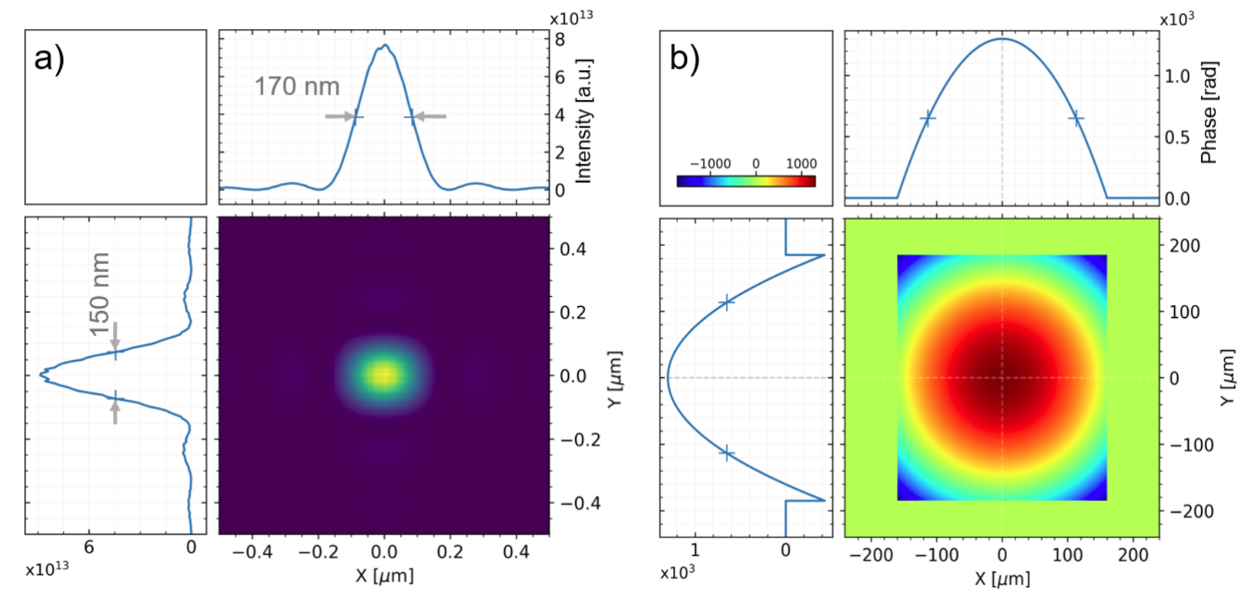
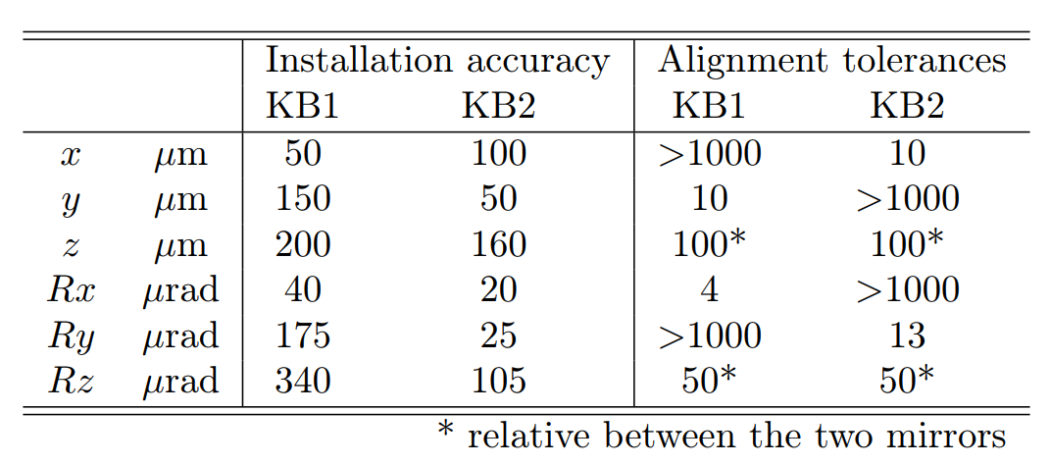
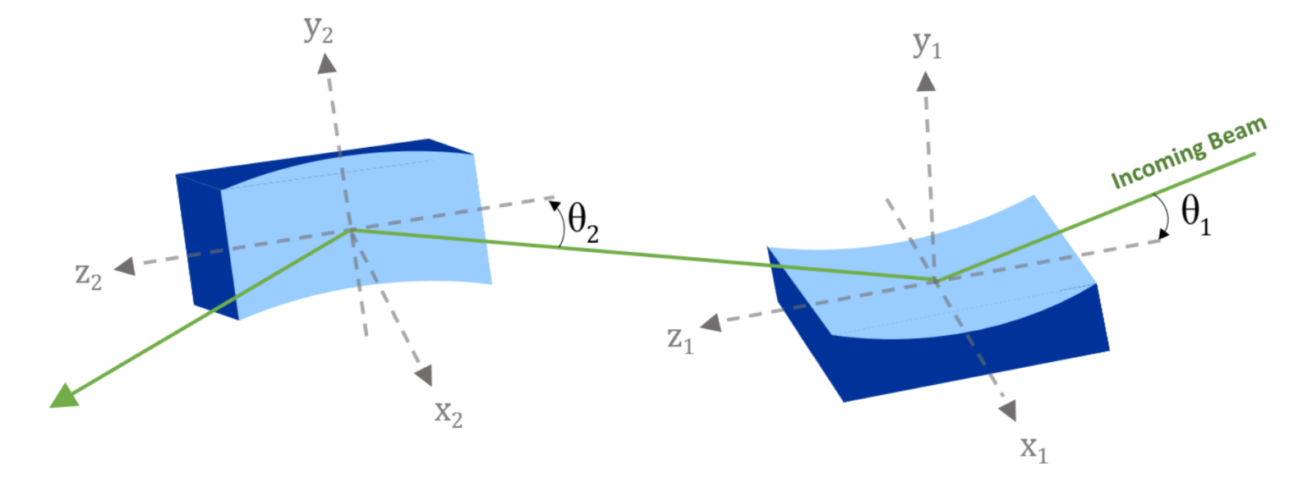
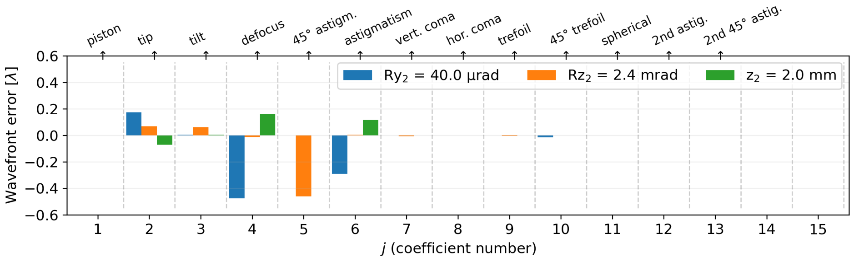
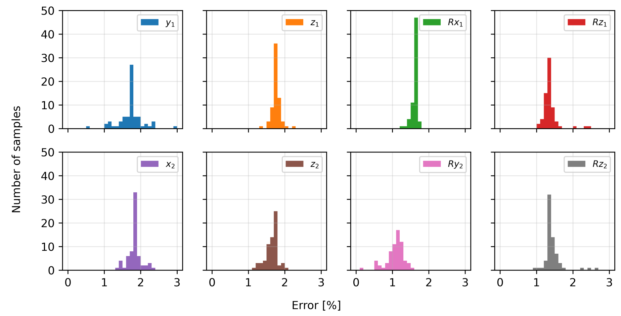
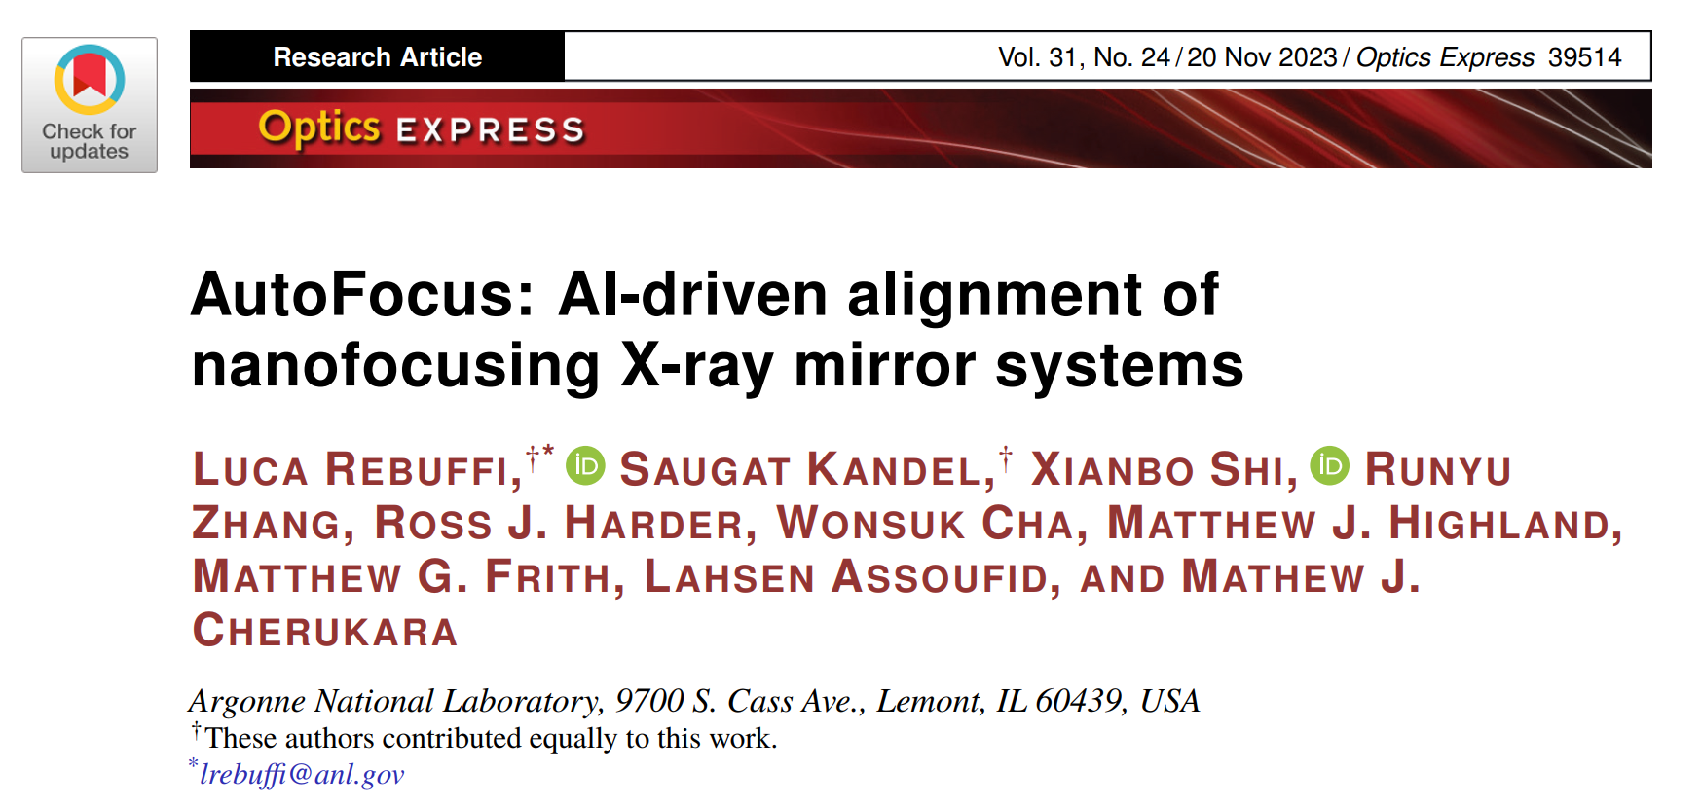
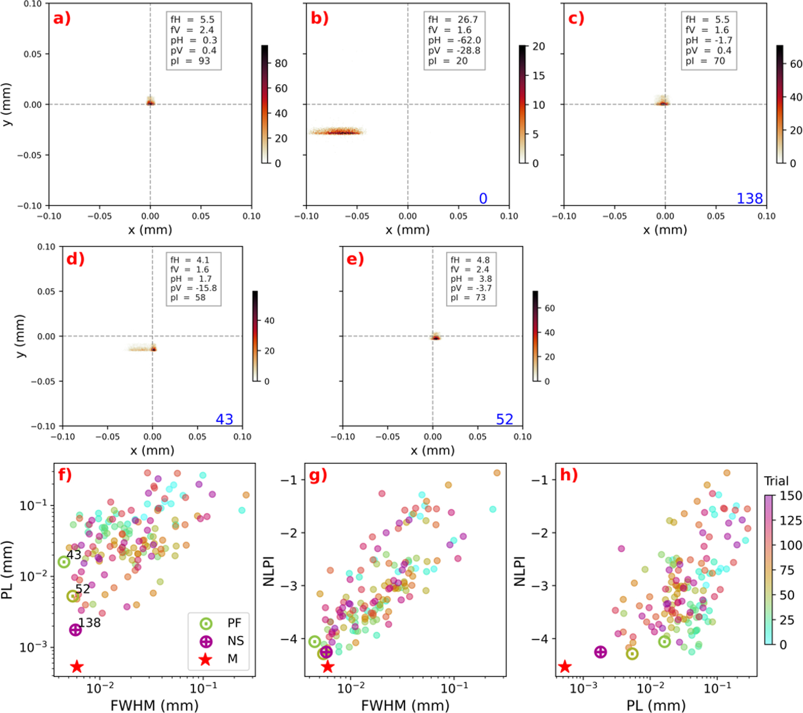
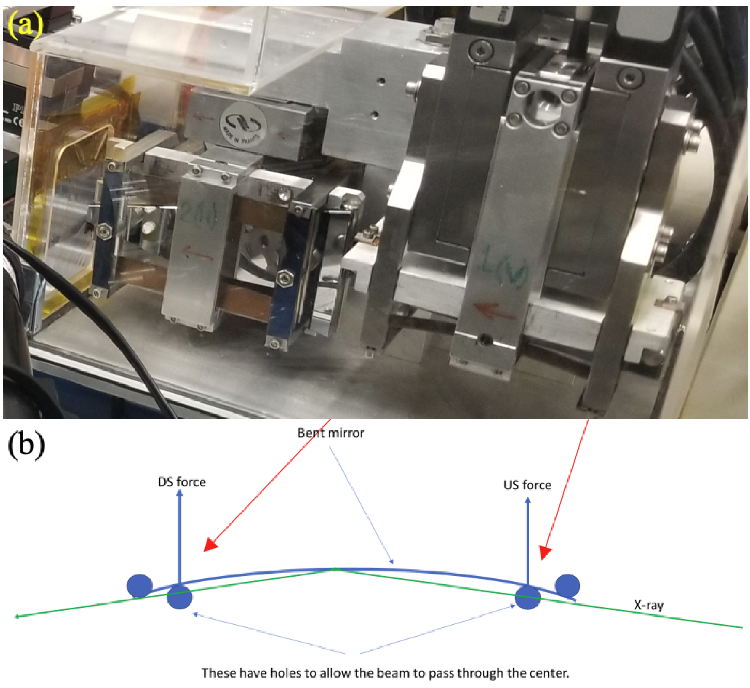
国际研究
CARNAÚBA@Sirius
Sergio A. L. Luiz, et al. Proc. SPIE 12240, (2022)
34-ID-C(CDI)/28-ID-B@APS——MOBO
Luca Rebuffi, et al. Optics Express 31 (2023)
KB system @34-ID-C（CDI）@APS
MOBO理论调光@28-ID-C
Notes:
国外如巴西光源，美国APS都开展了相应的AI驱动的束线智能化装调的研究工作。贝叶斯优化，强化学习，遗传算法；神经网络

Slide 4
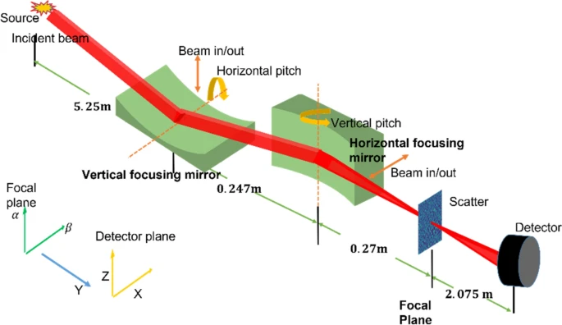
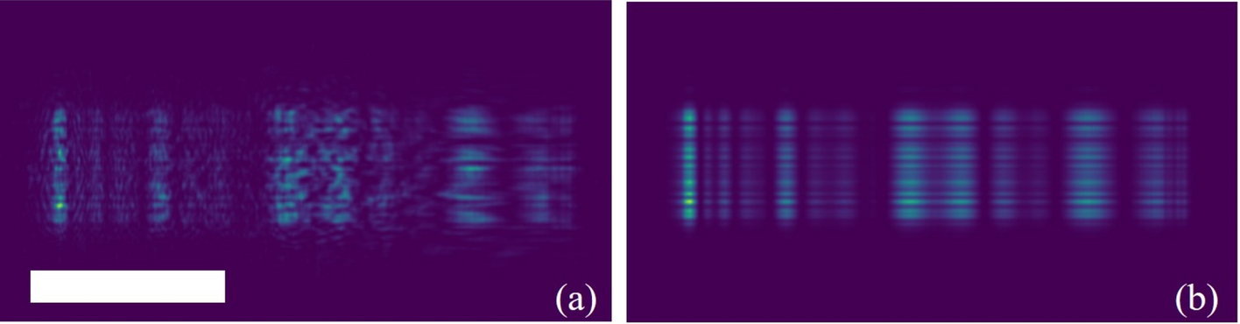
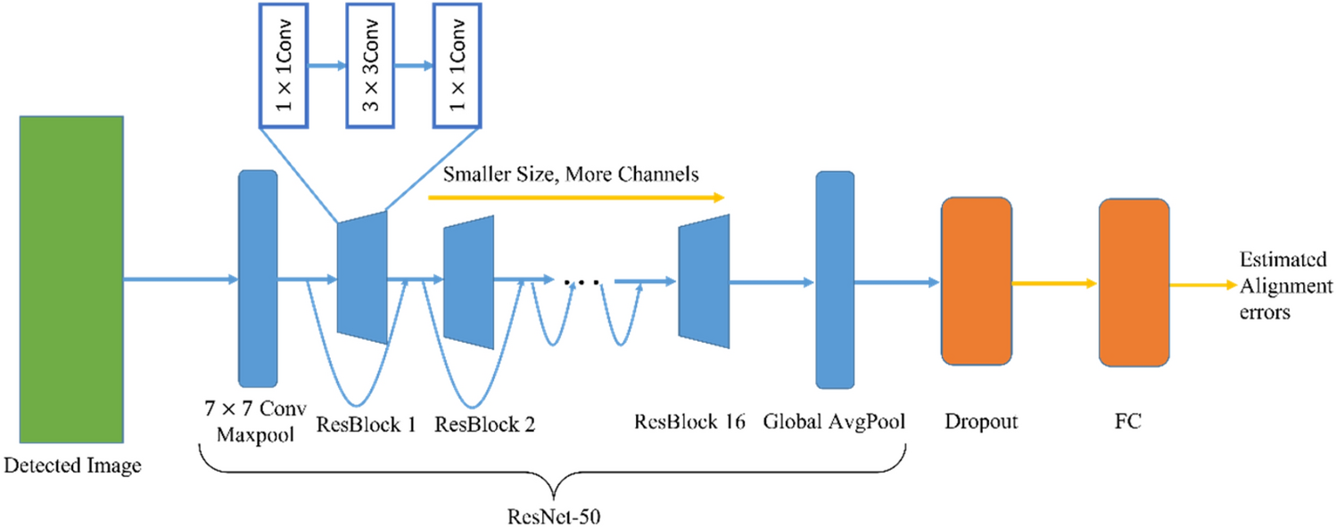
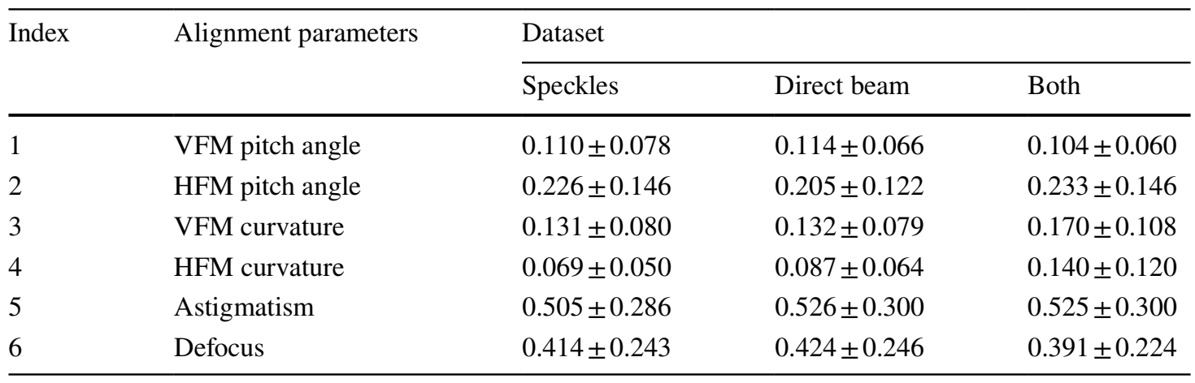
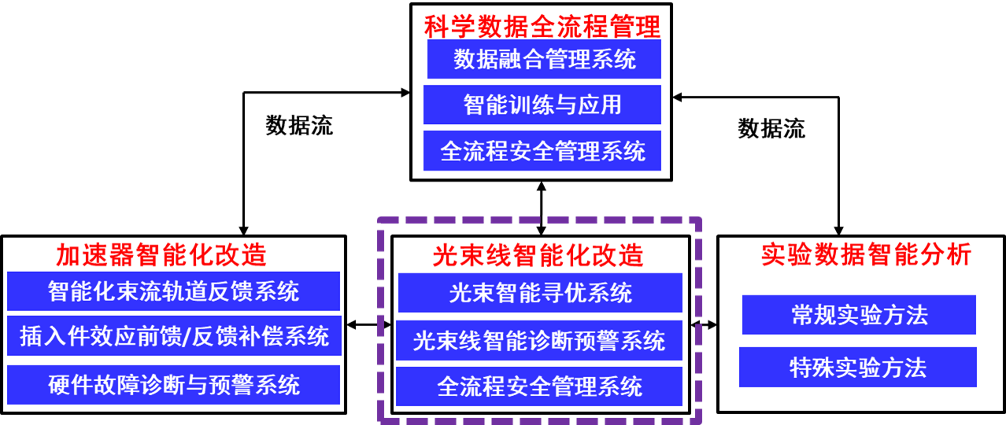
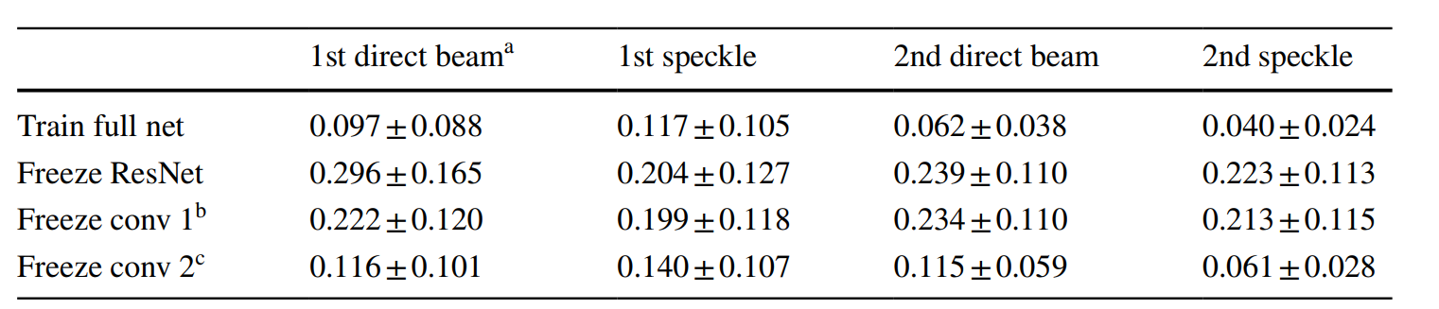
国内研究
KB@BL15U@SSRF
  10keV光源：随机相位点光源采样
  KB镜面形泛化
    椭圆+随机高/低频误差
  测量单次图像
    直通光和散斑图像
    每个图片+信噪比为50dB的噪声
实验光路示意
Jia-Nan Xie, et al. "Nuclear Science and Techniques (2023)
Notes:
国内的光源也相应开展了类似工作，如上海光源使用Resnet网络尝试了对于KB镜系统的自动化装调研究并进行了实验验证，取得了较好的效果。
同时，北京/上海光源都在开展或计划开展相应的数字化智能化改造项目，以实现对于光束线的智能化改造，提高机时的利用效率以及系统的智能化程度。

Slide 5
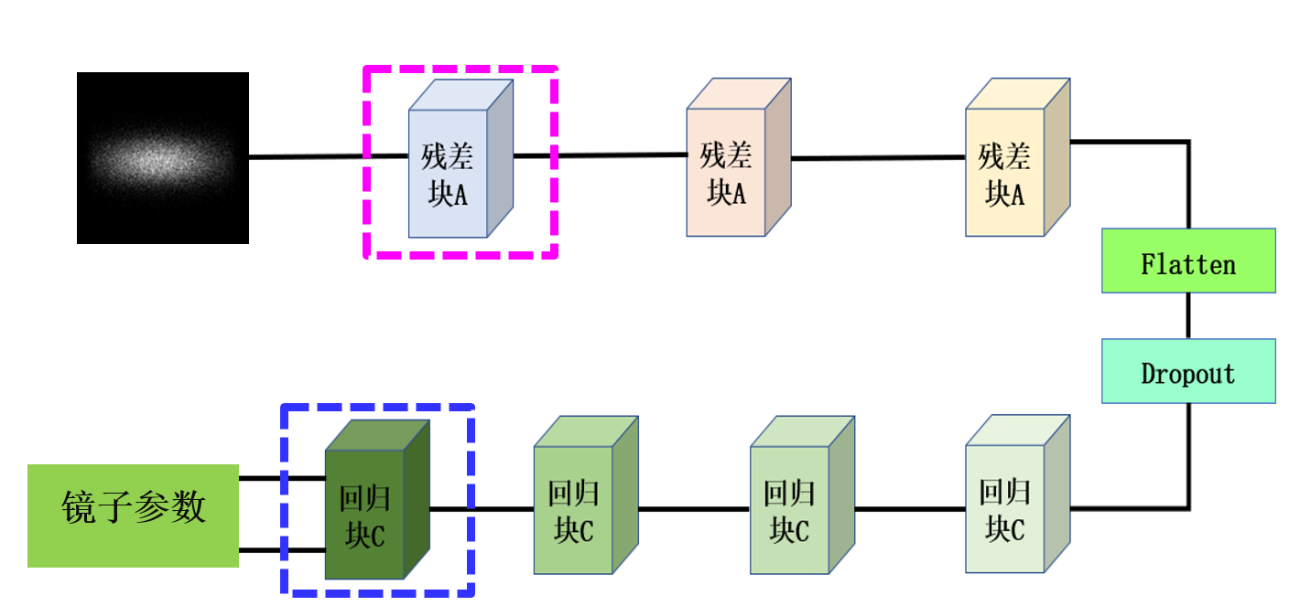
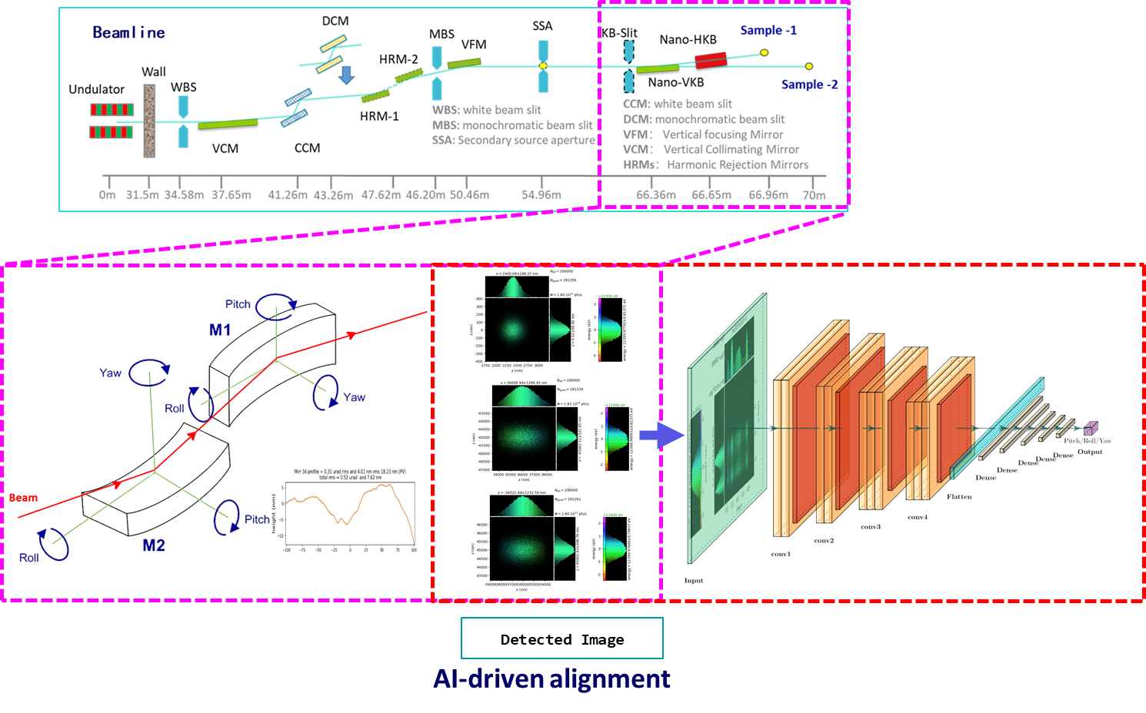
束线调光@ML@HEPS
B8束线调光: KB镜系统
  需要解决的问题
    高质量的实验数据稀缺
      束线模拟与Sim2real
    模拟与实验存在偏差(Sim2real)
      合理的模拟设计
        必要的参数泛化(如面形)
        与实验一致的模拟
      合理的网络设计
        数据+知识双驱动(设计输入)
        基于物理的网络结构(设计Loss)
      合理的实验方案
        与模型一致的实验条件
        便于自动化操作的控制系统
流程示意图

Slide 6
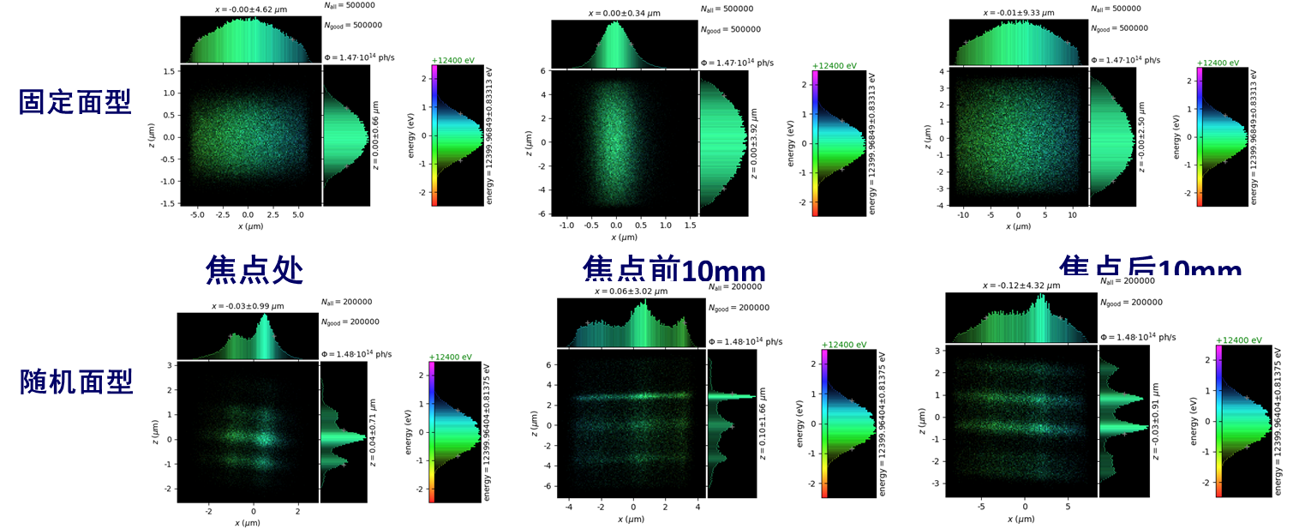
模型应用探索
面形泛化
特征提取
HKB预测结果
VKB预测结果
对于面形等参数进行泛化会略降低模型预测能力，但对于实际情况的预测十分重要，
使用不同的特征提取对于模拟数据，预测能力随着有效信息的加入而提升。

Slide 7
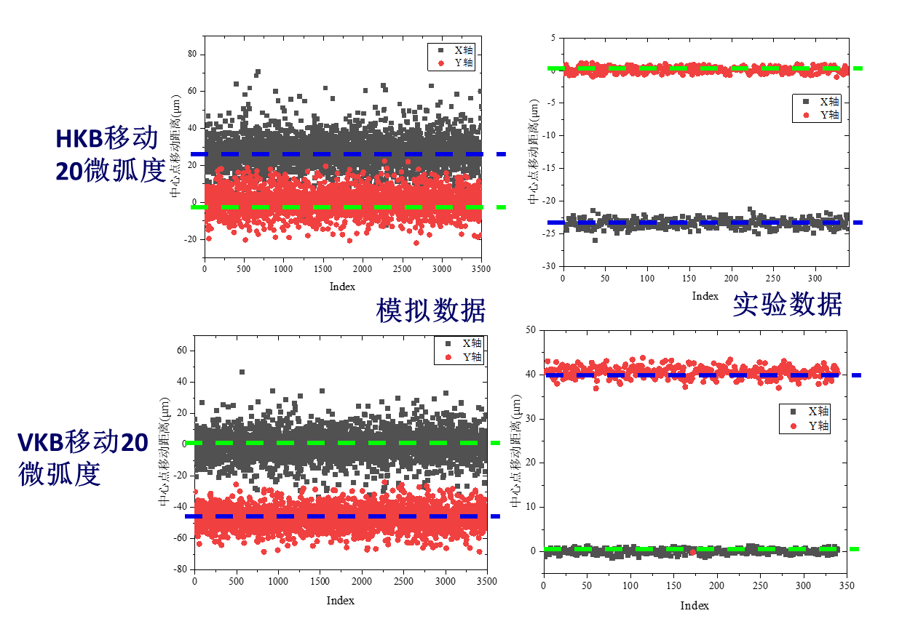
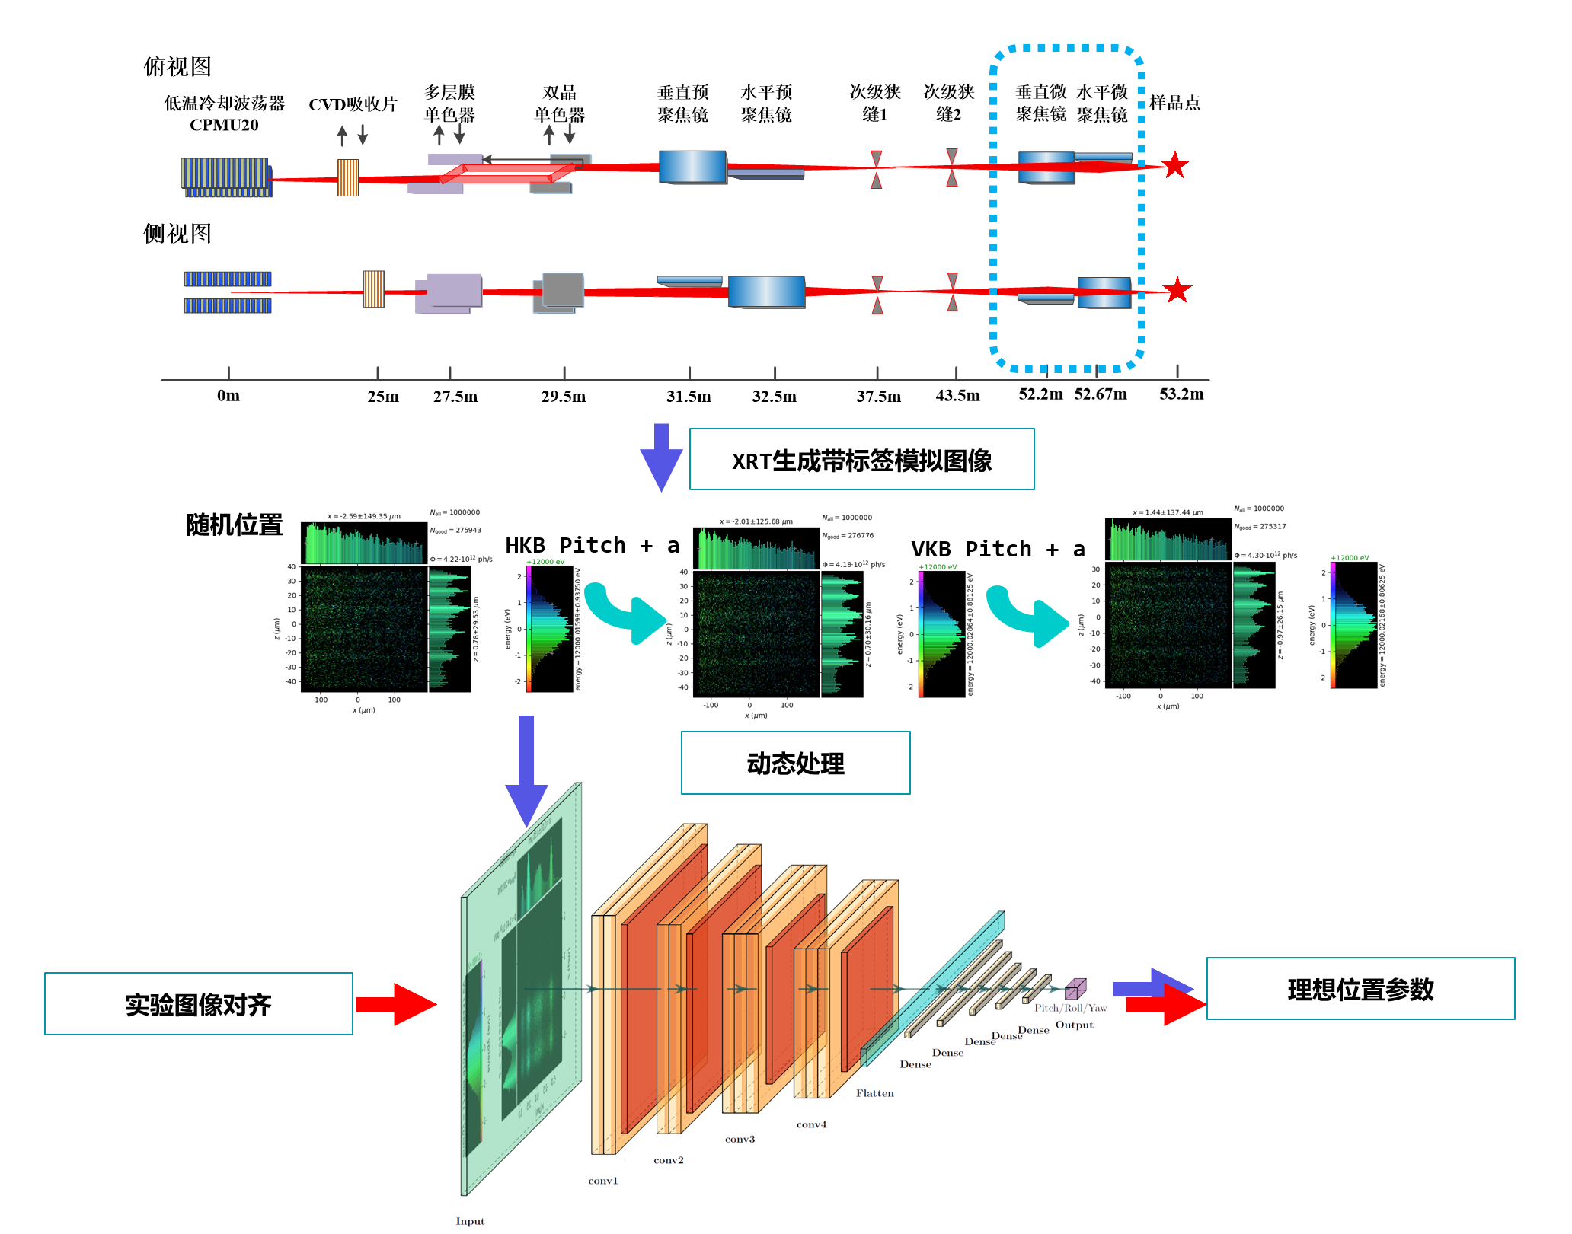
实验验证
线站选择
  上海光源高性能膜蛋白晶体学线站
数据处理
  基于阈值的加权平均方法
实验数据和模拟数据的分布及特征基本一致

Slide 8
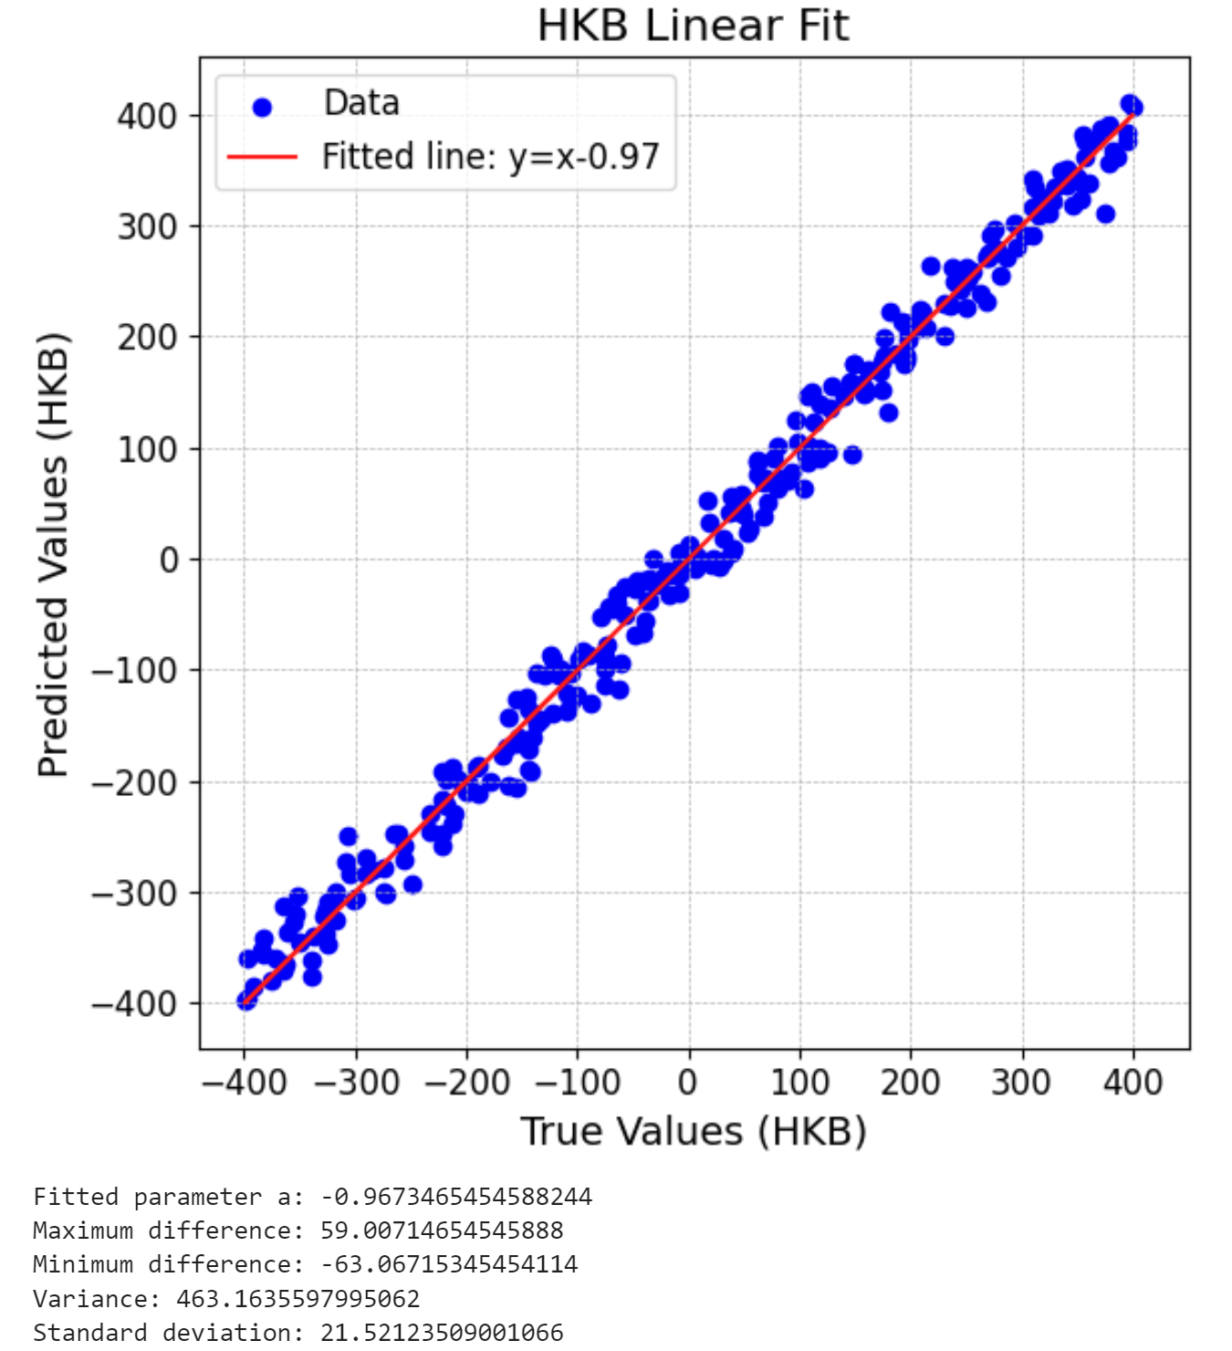
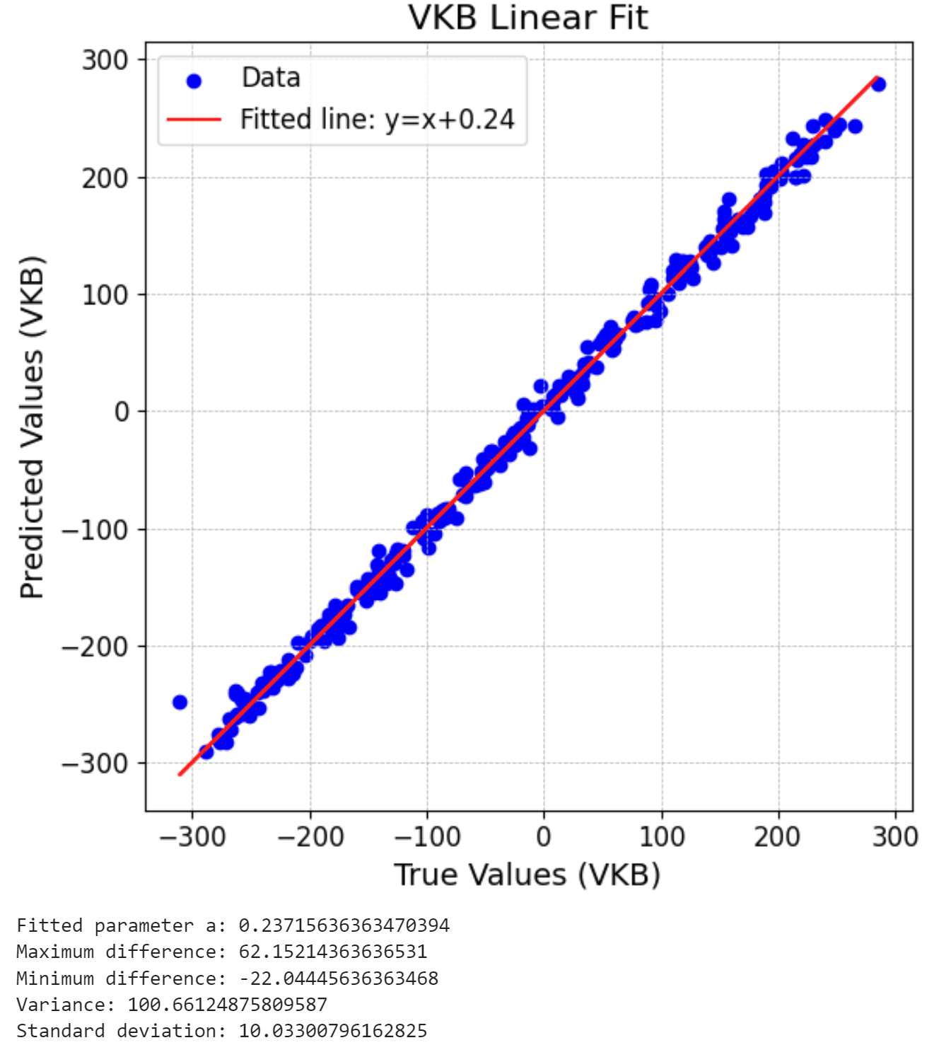
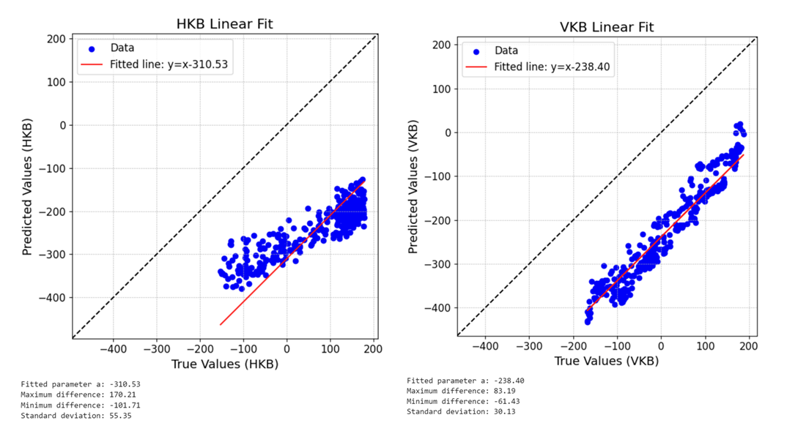
预测分析
数据预测
  图像+尺寸+位移
小结
  对于KB镜调节体系（2块KB镜）
    ML可进行预测姿态调节
    对图像进行数据提取会有利于调光精度提升
    有效信息的引入能提升模型预测能力
对于模拟数据，模型的预测结果十分准确
对于实验数据，模型的预测结果具有自洽性
Notes:
对于实验数据，模型的预测结果具有自洽性。即采集的不同数据预测的是同一个理想的位置。

Slide 9
结论
模型应用
  泛化能力
    泛化性与准确性需要综合考虑
  实际应用
    需要和领域人员合作
    需要考虑Sim2real方法
下一步计划
  进一步的实验验证与应用
  更丰富的场景、多光学元器件
  更泛化的光学布局

Slide 10


贡献人员
  PAPS-XA：赵海峰、尧浩东、陈曙光、展飞、宋雪琪
  HEPS-BH：李明、杨福桂、刘方、范凌
  HEPS-B9：沈治邦

Slide 11
感谢聆听！

